Slide 1

Ouderavond KLIK

Slide 2
Doelen uitleg KLIK
Aan het einde van deze lezing:
ken ik de achtergrond voor de keuze voor een nieuwe portal
weet ik wat een leerling in de portal kan vinden
weet ik welke onderdelen ik als ouder in de portal kan vinden
Notes:
Benoem de verschillende onderdelen in de dagstart (cirkelen/groepsvorming, burgerschap, plannen, actualitait, overig (zoals Totally traffic))
Lezing
Het verhaal centraal
De docent leidt de discussie
Labsessie
Leerlingen werken samen
Onderzoek, experiment of vraagstelling
Communicatiesessie
Mondelinge opdrachten
Actief gebruik van taal en communicatie
Seminar
Discussie tussen leerlingen en docent
Inzicht in ‘grote’ vragen over het vak
Workshop
Leerlingen werken individueel of in groepjes
Begeleid door docent

Slide 3

Nieuwe portal
Achtergrond:
Oude Learning Portal -> functionaliteit en behoefte niet meer in balans
Digitaal systeem om lesstof aan te bieden op "KED-wijze"
Werkpaden – coachgesprekken – feedback & beoordelingen
Wens om voor leerlingen 1 toegangssyteem te hebben
Notes:
Toelichten dat lesstof verspreid stond in de Portal en Teams, dat het voor leerlingen onduidelijk was waar zij zaken moesten zoeken. En dat de gebruiksvriendelijkheid van de Portal niet meer overeenkwam met de huidige ontwikkelingen.

Slide 4
Toegang leerling
Leerlingen vinden in de Portal:
Dashboard
Leerdoelen en voortgang
Lesstof opgebouwd in werkpaden
Rooster & planning
Inplannen voor de workshops
Coachgesprekken
Inleveren van opdrachten
Feedback en beoordelingen

Slide 5
Toegang ouders
Ouders worden door leerlingen toegevoegd
-> zie uitleg in Ruif nr. 3 (verzonden op 25-09-2025 of op de website onder ouders – nieuwsbrief)
Ouders hebben toegang tot:
Dashboard
Leerdoelen en voortgang
Coachgesprekken
Feedback en beoordelingen
(N.B. het rooster is via Magister in te zien - let op: pas compleet na inplannen workshops)
Notes:
Misschien komen er vragen over het inzien van huiswerk, toetsstof, planning van afsluitingen of lesstof zelf. De oplossing daarvoor is dat ouders met hun kind meekijken in de agenda en werkpaden zoals die bij het kind in de Portal staan. Dat is vergelijkbaar met hoe dat op andere scholen gebeurt (meekijken in de papieren agenda of in het boek)

Slide 6
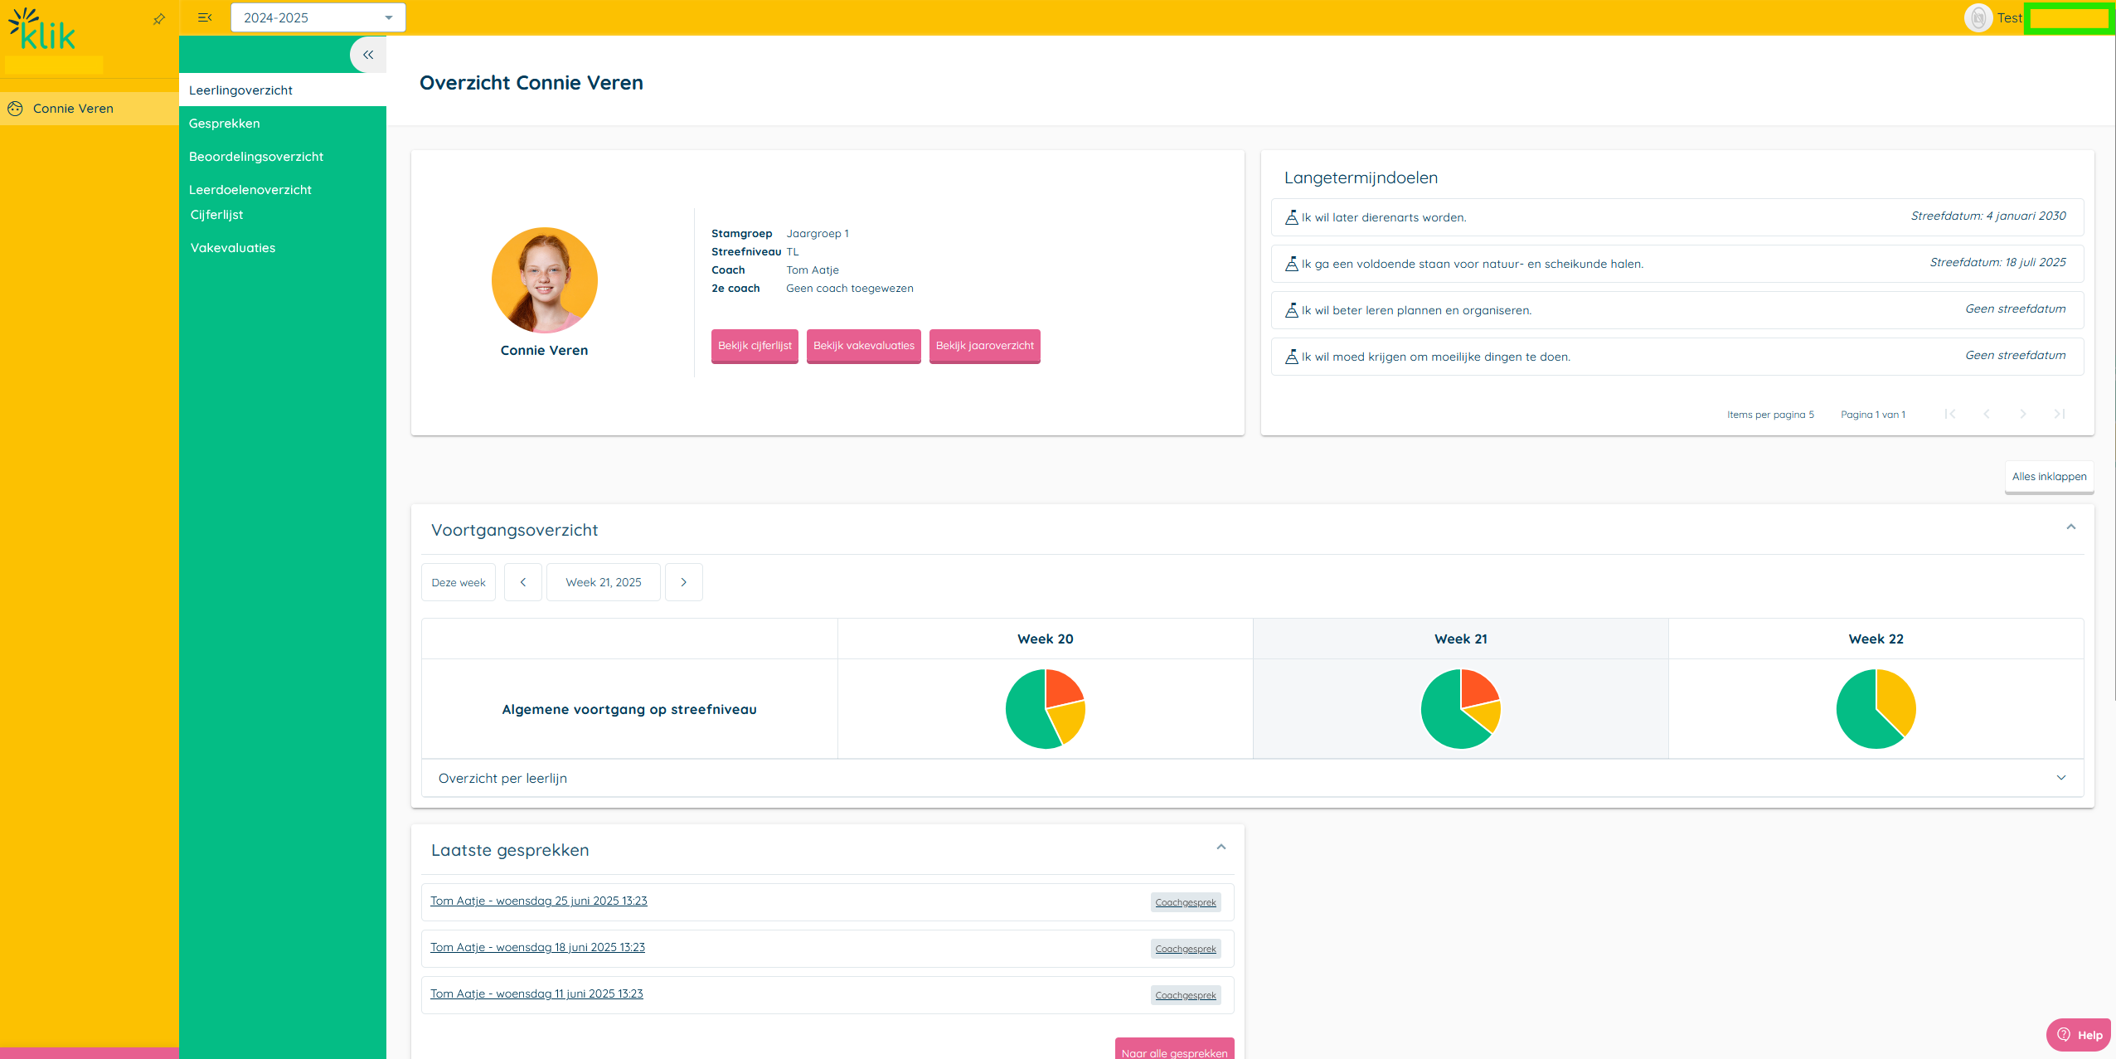
Dashboard

Slide 7
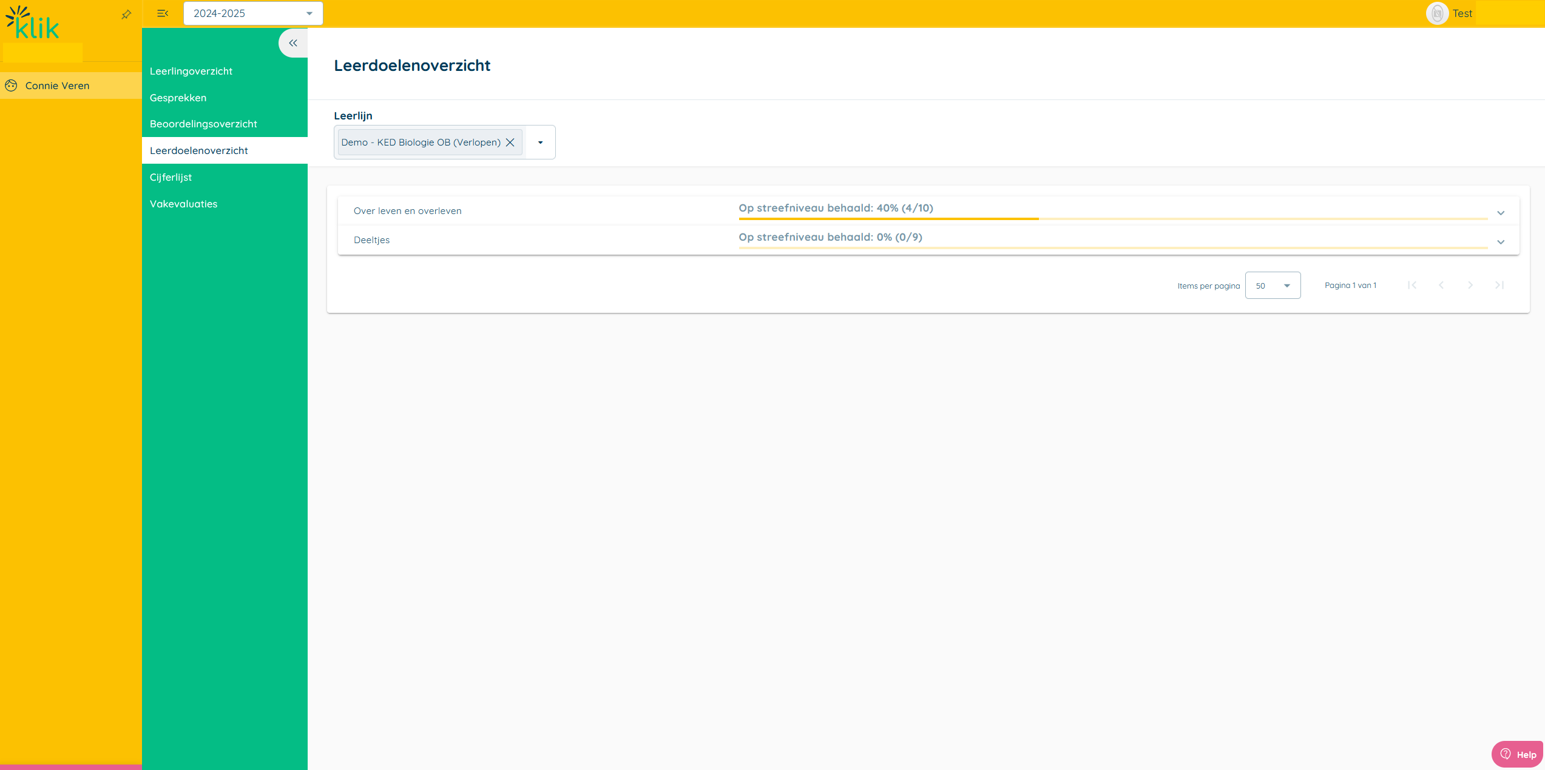
Leerdoelen

Slide 8
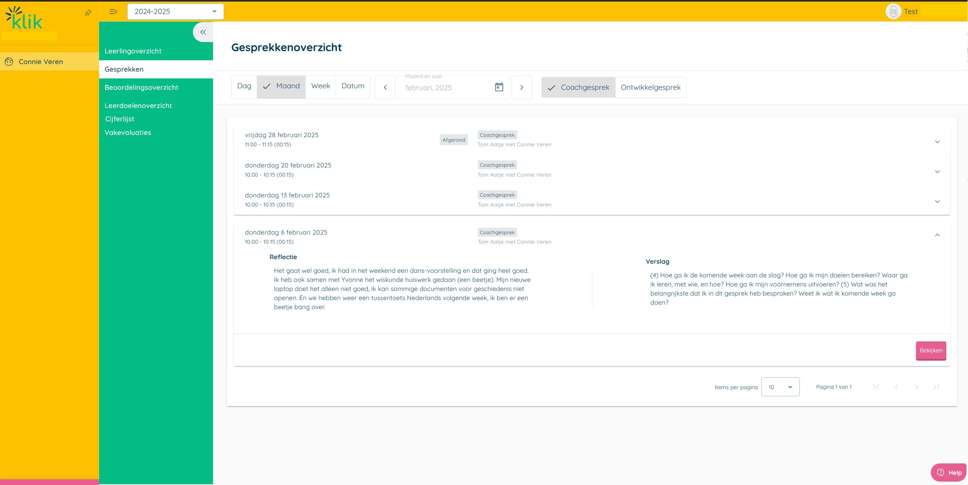
Coachgesprek

Slide 9
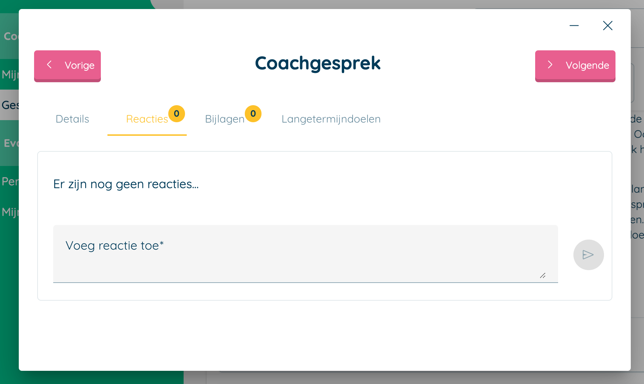
Coachgesprek - reactie

Slide 10
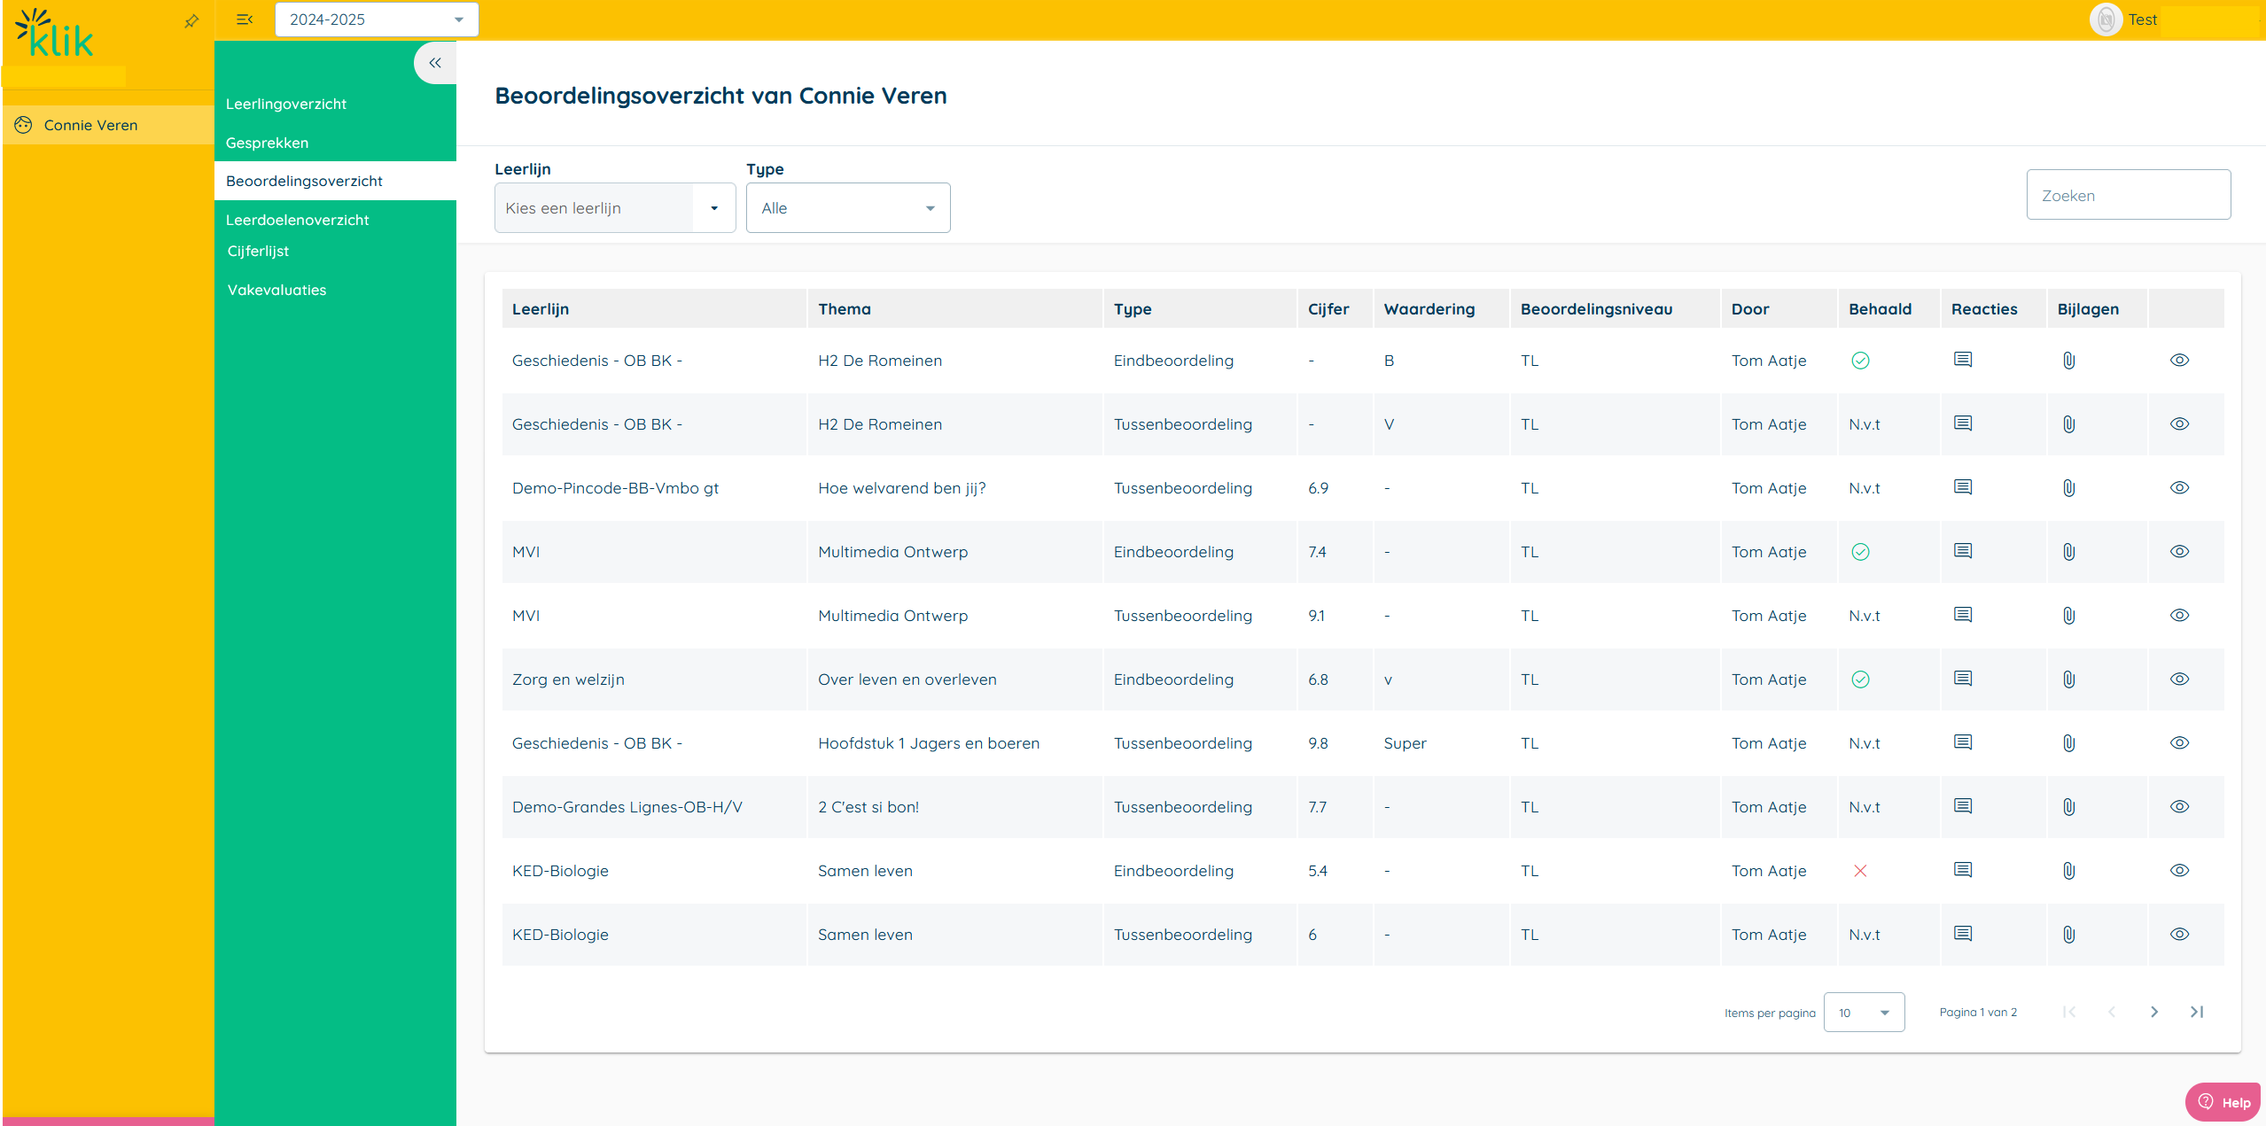
Beoordelingen

Slide 11
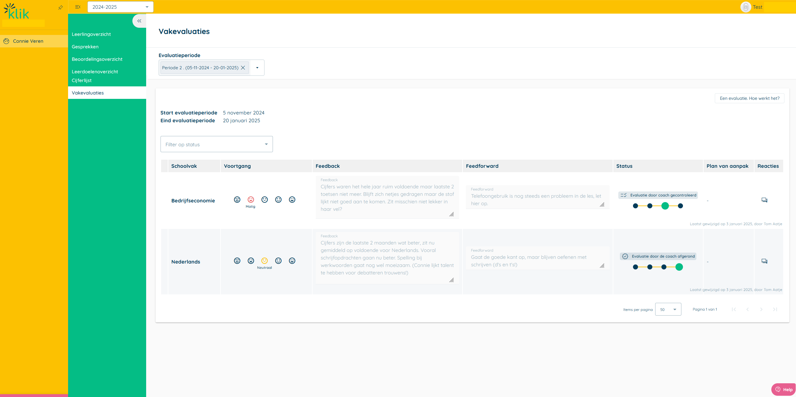
Feedback

